Slide 1


Slide 2
To 399 π.Χ. o Σωκράτης μιλά στους δικαστές στη δίκη του: «Εάν μου προσφέρατε να με αφήσετε αυτή τη στιγμή υπό την προϋπόθεση ότι δεν θα λέω πλέον αυτά που σκέφτομαι... θα έπρεπε να σας πω,« Άντρες της Αθήνας, θα υπακούω στους Θεούς και όχι σε εσάς."
Πηγή: Χρονολόγιο. Μια ιστορία της ελευθερίας υου λόγου. Ο κηδεμόνας. Διαδικτυακά: https://www.theguardian.com/media/2006/feb/05/religion.news

Slide 3
ΕΛΕΥΘΕΡΙΑ ΤΟΥ ΛΟΓΟΥ
Σήμερα η ελευθερία του λόγου είναι ένας διεθνώςς θεμελιωμένο ανθρώπινο δικαίωμα.
Διασφαλίζεται στο
Άρθρο 19 του Διεθνούς Συμφώνου για τα Ατομικά και Πολιτικά Δικαιώματα,
Στο άρθρο 10 της Ευρωπαϊκής Σύμβασης για τα Ανθρώπινα Δικαιώματα,
Στο άρθρο 13 της Αμερικανικής Σύμβασης για τα Ανθρώπινα Δικαιώματα και
Στο άρθρο 9 του Αφρικανικού Καταστατικού Χάρτη για τα Δικαιώματα του Ανθρώπου και των Λαών

Slide 4
Περί τίνος πρόκειται;
το δικαίωμα να…
… για έκφραση και διάδοση πληροφοριών και ιδεών
… για αναζήτηση πληροφοριών και ιδεών
… για τη λήψη πληροφοριών και ιδεών
… για τη μετάδωση πληροφοριών και ιδεών

Slide 5
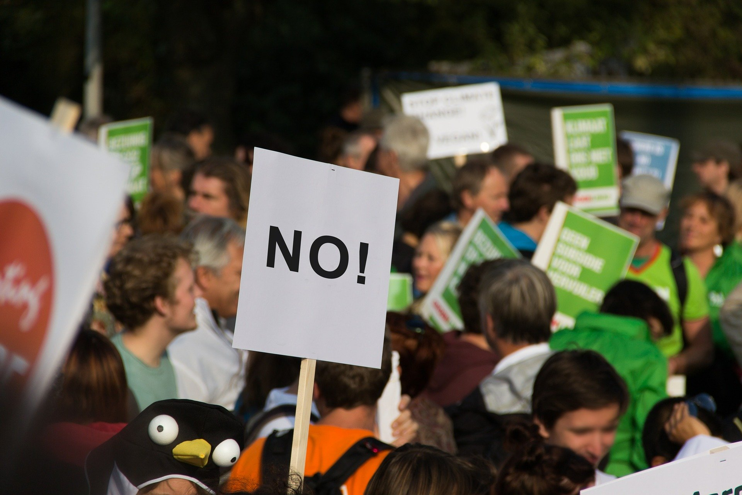
Λέτε ανοιχτά τη γνώμη σας

Slide 6

Περί τίνος πρόκειται;
Το δικαίωμα να εκφράζετε τη γνώμη σας δημόσια χωρίς φόβο τιμωρίας

Slide 7

Τι γίνεται με τη λογοκρισία;
Απαγορεύεται στη δημοκρατία να εμποδίζεται η παραποίηση πληροφοριών και απόψεων.

Slide 8

Υπάρχουν όρια;

Slide 9
Τί όρια;
Υπάρχουν όρια
… Όταν η ελευθερία του λόγου έρχεται σε σύγκρουση με άλλα δικαιώματα και ελευθερίες
… Όταν πρόκειται για συκοφαντία, πορνογραφία, αισχρότητα πολεμικές λέξεις και πνευματική ιδιοκτησία
… μέσω νομικής κύρωσης ή κοινωνικής αποδοκιμασίας ή και των δύο

Slide 10







The European Commission's support for the production of this publication does not constitute an endorsement of the contents, which reflect the views only of the authors, and the Commission cannot be held responsible for any use which may be made of the information contained therein.
This work is licensed under a Creative Commons Attribution 4.0 International License.

